Slide 1



Factorización

Slide 2
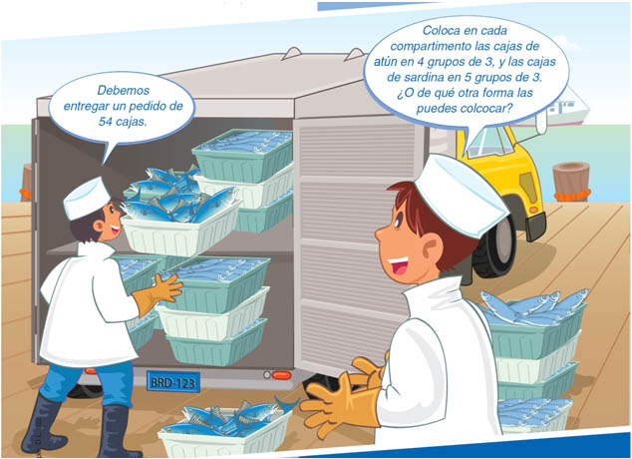

FACTORIZACIÓN
Tanto el álgebra como la aritmética proponen procesos operativos que facilitan el manejo de la información.
En este caso,
la factorización sirve para transformar expresiones algebraicas
en factores.

Slide 3
NOCIONES GENERALES
Para estudiar la factorización de expresiones algebraicas
es necesario recordar algunos conceptos básicos como:
Propiedad distributiva
Máximo común divisor de monomios
Productos notables

Slide 4
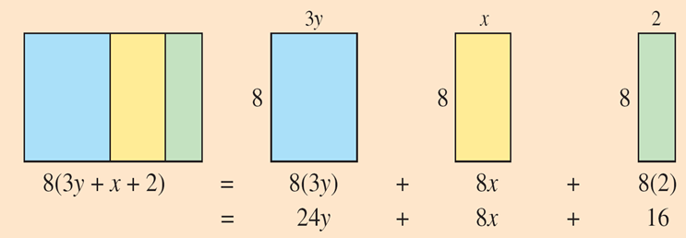
PROPIEDAD DISTRIBUTIVA
Observa el rectángulo, su ancho mide 8 y su largo mide .
La expresión que representa el área del rectángulo es:
El área del rectángulo está expresada por .
El área del rectángulo también puede expresarse como la suma
de las áreas de las figuras que la componen:
La propiedad distributiva permite transformar un producto en adiciones
o sustracciones.

Slide 5
MÁXIMO COMÚN DIVISOR
El máximo común divisor de dos monomios es otro monomio cuyo
coeficiente es el máximo común divisor de los coeficientes y cuya
parte literal está formada por las variables comunes con su menor
exponente.
El MCD de y
Se halla el MCD de los coeficientes: MCD y
Luego, se halla las variables comunes con su menor exponente:
Así, el MCD de y es

Slide 6
PRODUCTOS NOTABLES
Los productos de ciertas multiplicaciones de polinomios
con características específicas, se llaman productos notables
y han sido expresados en forma general para hallarlos sin efectuar
la operación.
Algunos productos notables son:
Cuadrado de la suma de dos términos:
Cuadrado de la diferencia de dos términos:
Producto de dos binomios con un término común:
Producto de la suma por la diferencia de dos términos:

Slide 7
FACTORIZACIÓN
Factorizar un polinomio es expresarlo como producto de sus factores primos.
Factor común
Factor común monomio
Factor común por
agrupación
Factor común polinomio

Slide 8
FACTOR COMÚN
Factor común monomio: es el monomio cuyo coeficiente
es el máximo común divisor de los coeficientes del polinomio y cuya
parte literal está formada por las variables comunes con su menor
exponente.
Por ejemplo:
Factor común polinomio: es el polinomio que se repite como factor
en cada uno de los términos de un polinomio. Por ejemplo:

Slide 9
FACTOR COMÚN
Factor común monomio por agrupación de términos:
Cuando no todos los términos del polinomio tienen factor común,
agrupamos los términos que sí lo tienen para luego, factorizar
por factor común polinomio. Por ejemplo:
Se vuelve a agrupar en el polinomio de 4 términos

Slide 10
FACTORIZACIÓN DE BINOMIOS
Diferencia
de cuadrados
Suma de cubos
Diferencia de cubos
Diferencia de potencias iguales
Suma de potencias iguales
Si n es impar

Slide 11
FACTORIZACIÓN DE TRINOMIOS
Trinomio cuadrado perfecto
Trinomio de la forma
Trinomio de la forma

Slide 12

APLICACIONES DE LA FACTORIZACIÓN
SALIR

Slide 13
SALIR

Slide 14
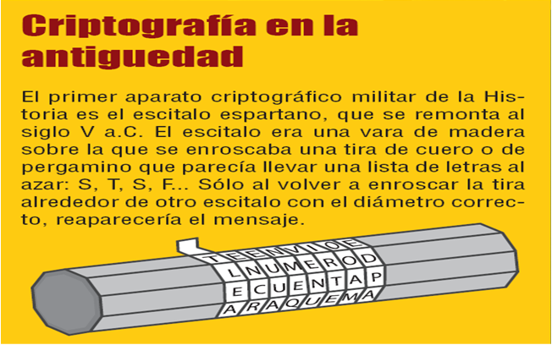
SALIR

Slide 15
Ejercicios resueltos
FACTORIZACIÓN Y SIMPLIFICACIÓN DE FRACCIONES ALGEBRAICAS

Slide 16
Ejercicio 1

Slide 17
Ejercicio 2
¡NUNCA SE PUEDE SIMPLIFICAR MIENTRAS HAYA SUMAS O RESTAS!

Slide 18
Ejercicio 3
¡NUNCA SE PUEDE SIMPLIFICAR MIENTRAS HAYA SUMAS O RESTAS!

Slide 19
Ejercicio 4
¡NUNCA SE PUEDE SIMPLIFICAR MIENTRAS HAYA SUMAS O RESTAS!

Slide 20
Ejercicio 5
¡NUNCA SE PUEDE SIMPLIFICAR MIENTRAS HAYA SUMAS O RESTAS!

Slide 21

Ejercicio 6
Factorizamos por igualdad notable:
“Diferencia de cuadrados”
No nos conviene desarrollar porque pasaríamos de producto a suma y no podríamos simplificar sus términos
¡NUNCA SE PUEDE SIMPLIFICAR MIENTRAS HAYA SUMAS O RESTAS!

Slide 22
Ejercicio 7
Factorizamos por igualdad notable:
“Diferencia de cuadrados”
Factorizamos por igualdad notable:
“Trinomio cuadrado perfecto, cuadrado de una diferencia”
NO se pueden simplificar términos

Slide 23
Ejercicio 8
No factorizamos por igualdad notable, por no haber cuadrados perfectos.
Podemos ver un trinomio cuadrado perfecto: un “cuadrado de una diferencia”.
NO se pueden simplificar términos

Slide 24
Ejercicio 9
NO se pueden simplificar términos

